Slide 1

Android
Aula
Retrofit

Slide 2
Aula Anterior
Aprendemos sobre Thread
Vimos que quando uma aplicação é lançada o sistema cria uma thread chamada de UI Thread ou Thread Principal.
O sistema NÃO cria uma thread separada para cada instância de um componente
Todos os componentes visuais rodam debaixo da UI Thread

Slide 3
Aula Anterior
Conhecemos as 2 restrições para utilização de Threads em Android
Não sobrecarregar a UI Thread, pois caso contrário o SO poderá fechá-la
Threads filhas não tem permissão e acessar elementos de UI (views); estas só poderão ser acessadas através da UI Thread

Slide 4
Aula Anterior
Aprendemos a utilizar Handlers e AsyncTasks
Este último, uma forma mais simples de executar tarefas em segundo plano e atualizações na tela. Seu uso substitui os complicados Handlers.

Slide 5
Utilizamos a Framework Asynchronous Http Client
Aula Anterior
URL:
http://loopj.com/android-async-http/
https://github.com/loopj/android-async-http

Slide 6
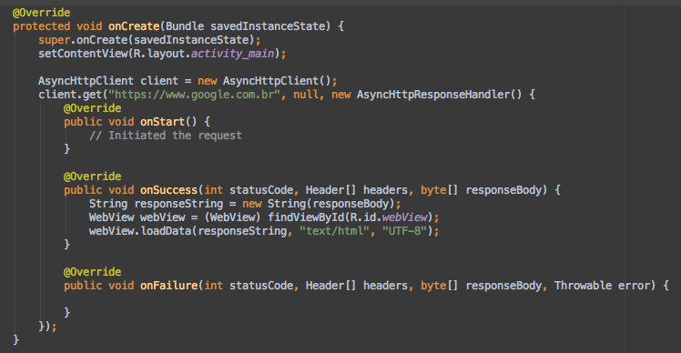
Aula Anterior

Slide 7
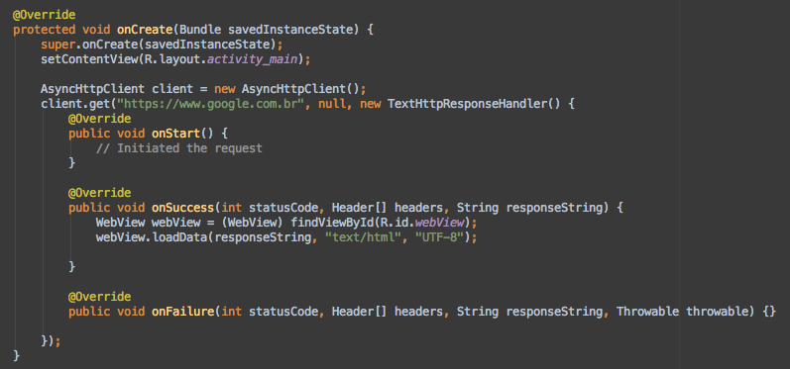
Aula Anterior

Slide 8
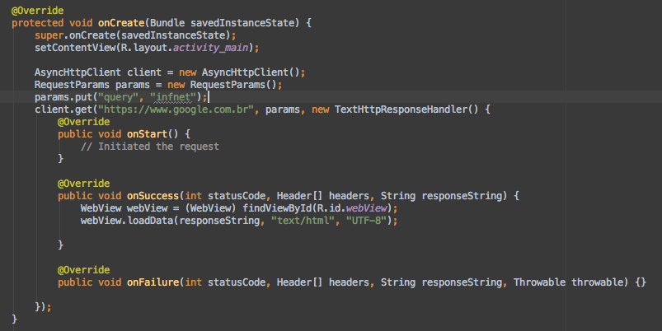
Aula Anterior

Slide 9
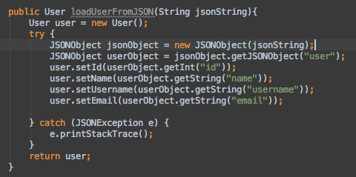
Aula Anterior
Falamos de JSON em Java

Slide 10
Aula Anterior
Consumimos um JSON da Api do Google Imagens
URL:
https://ajax.googleapis.com/ajax/services/search/images?v=1.0&q=android&rsz=8

Slide 11
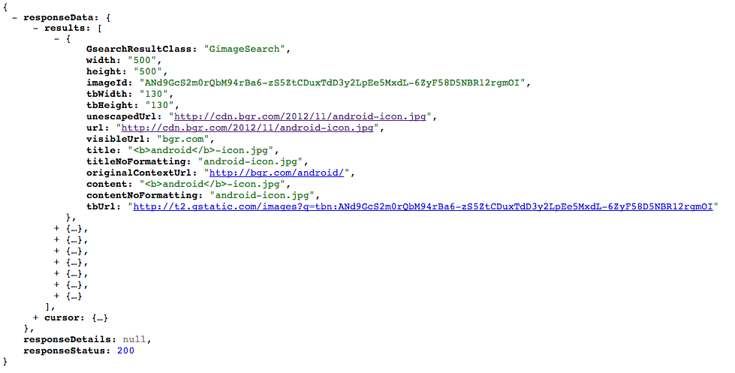
Aula Anterior
JSON da Api do Google Imagens

Slide 12
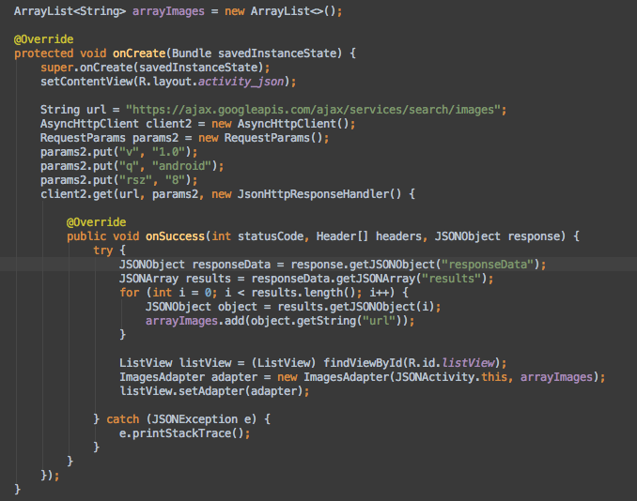

Slide 13
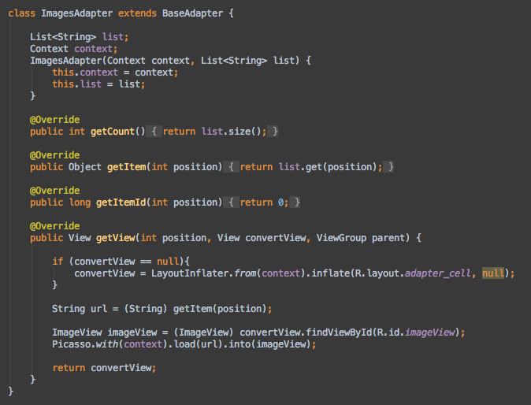
Adapter

Slide 14
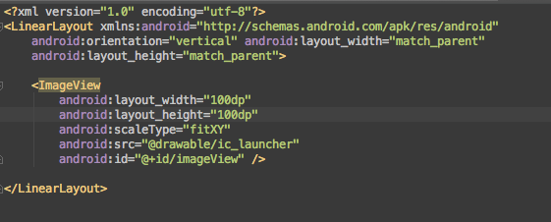
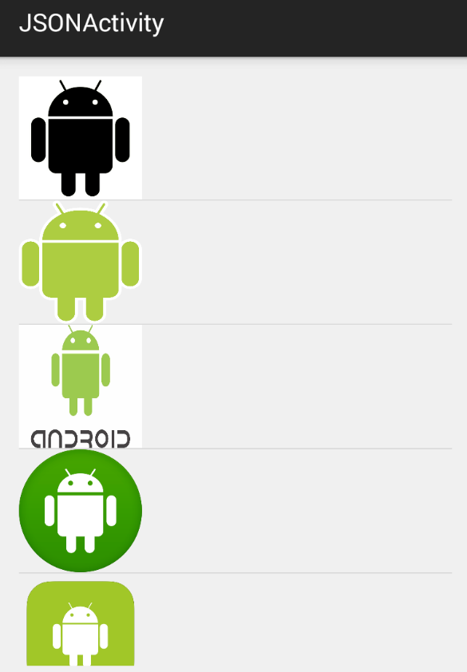
XML do adapter
Aula Anterior

Slide 15
Aula Anterior
Trabalhando de Maneira Séria
Criamos um modelo resumido do objeto JSON do GoogleImagem

Slide 16
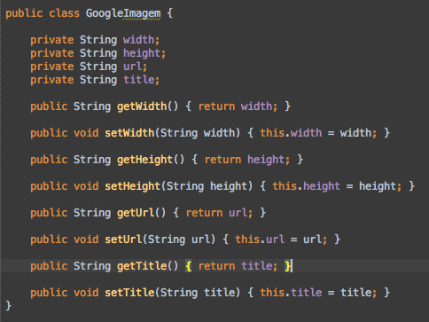
Aula Anterior
Trabalhando de Maneira Séria

Slide 17
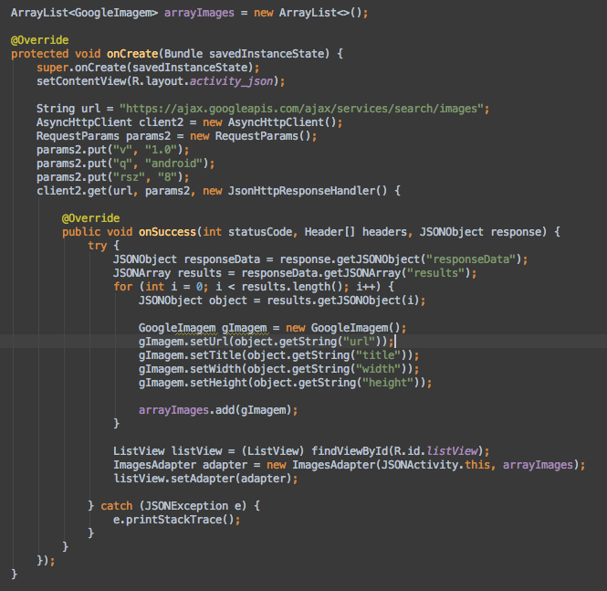

Slide 18
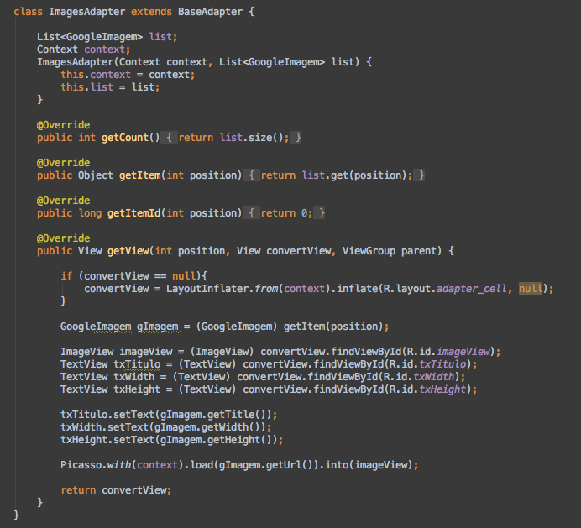

Slide 19
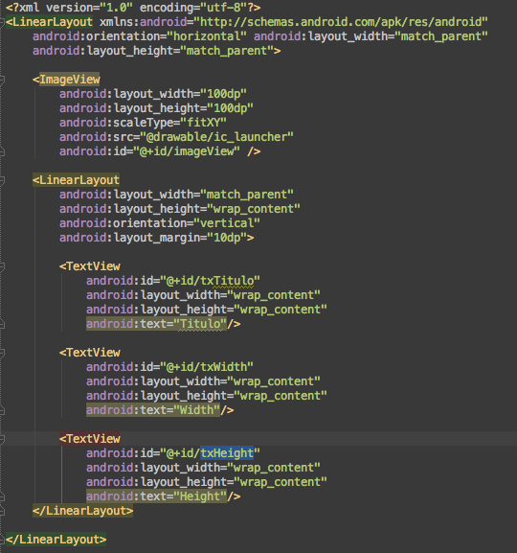
XML do adapter

Slide 20
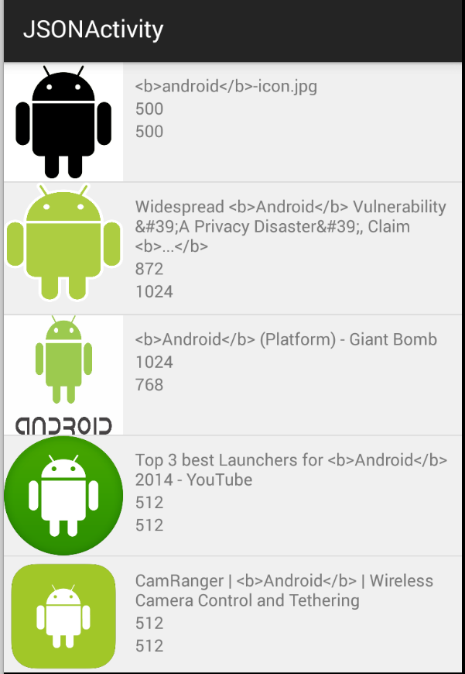
Resultado na Tela
Aula Anterior

Slide 21
Aula Anterior
Finalmente
Tornamos nossa aplicação mais dinâmica.
Colocamos um EditText e um Button para buscar imagens de acordo com a palavra que inserirmos

Slide 22
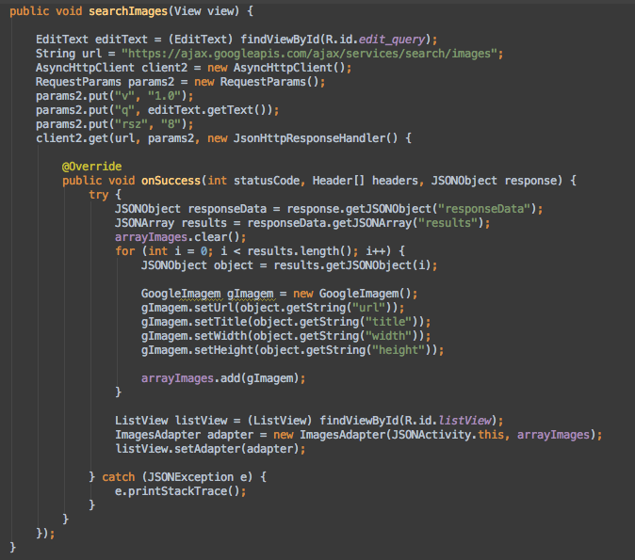

Slide 23
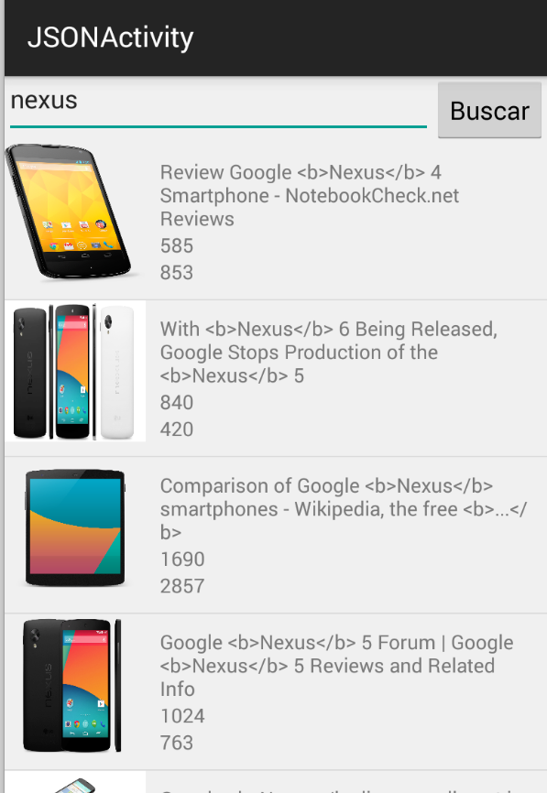
Resultado na Tela
Aula Anterior

Slide 24
Aula Anterior
Finalmente 2 - GSON
Acessamos a mesma URL do exercício utilizando a library do GSON
URL:
https://code.google.com/p/google-gson/

Slide 25
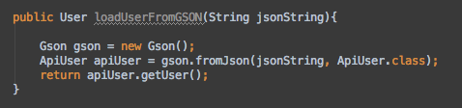
Aula Anterior
Parser com GSON
Parser tradicional

Slide 26
Android REST Clients com
RETROFIT
http://square.github.io/retrofit/

Slide 27
Primeiros passos com a API Retrofit
A Retrofit é uma API desenvolvida pela Square seguindo padrão REST, fornecendo um padrão simples de implementação para transmissão de dados entre aplicação e servidor, que faz uso do JSON.
Dependências
compile 'com.squareup.retrofit:retrofit:1.9.0'

Slide 28
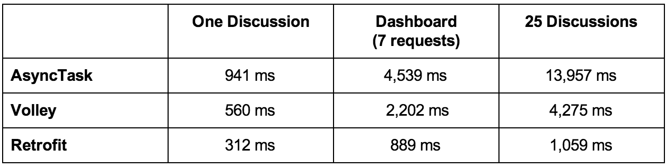
Por que escolher Retrofit ?
Comparação entre as 3 frameworks de conexão mais utilizadas na comunidade Android.

Slide 29
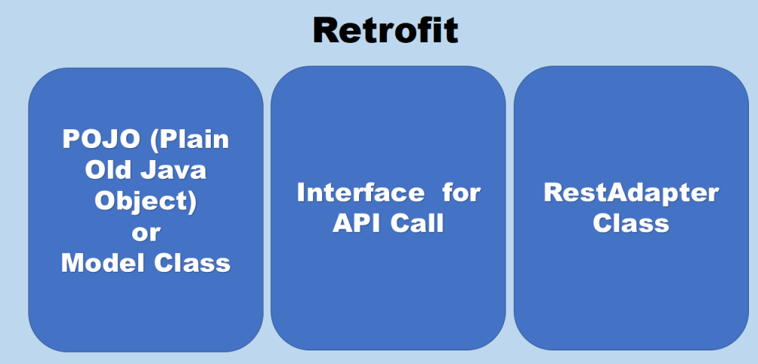
Overview
Podemos resumir o Retrofit em 3 classes

Slide 30
Primeiros passos com a Retrofit API
REST de Referência
https://api.example.com
GET - /product
/product/1
/product?name=?
POST - /product (json no corpo)
PUT - /product/1 (json no corpo)
DELETE - /product/1

Slide 31
Product JSON
{
"id": 55041
"name": "Biscoito (ou bolacha?) Recheado",
"categories-array": [
"doce", "biscoito", "bolacha"
],
"description": "...",
"permalink": "http://example.com/product/55041",
}

Slide 32
Método Tradicional
final String ENDPOINT = “https://api.example.com";
HttpClient client = DefaultHttpClient.getInstance();
HttpGet get = new HttpGet(ENDPOINT + "/product");
HttpResponse response = client.execute(get);
if (response.getStatusLine().getStatusCode() == HttpStatus.SC_OK) {
String raw = EntityUtils.toString(response.getEntity(), "UTF-8");
JSONArray json = new JSONArray(raw);
for (int i = 0; i < json.length(); i++)
{
Product product = new Product();
product.setName(json.getJSONObject(i).getString(“name"));
product.setId(json.getJSONObject(i).getLong("id"));
...

Slide 33
Método Tradicional
Agravante
Uso de AsyncTasks, Services ou Threads
Gerenciar o request em uma thread separada / atualizar a UI na main thread
Ás vezes, dependendo da implementação, o código começa a ficar monstruoso

Slide 34
Retrofit
http://square.github.io/retrofit
Transforma o seu REST em uma interface!
Integração com o OkHttp (OKHttp?)
Se resume em implementar uma interface e uma classe Rest para fazer a conexão
Também possui suporte para RxJava

Slide 35
OkHttp
http://square.github.io/okhttp
SPDY/HTTP
Protocolo que cria um socket com o servidor quando existe muitas conexões
GZIP transparente
Gerenciamento de Cache
Recover automático em caso de falhas de rede

Slide 36
Dependências
compile ‘com.squareup.retrofit:retrofit:1.9.0'
compile 'com.squareup.okhttp:okhttp:2.2.0'

Slide 37
Retrofit - Interfaces
public interface ExampleService {
@GET("/product")
List<Product> getProducts();
@POST("/product")
void saveProduct(@Body Product product);
@PUT("/product/{id}")
void updateProduct(@Path("id") long id, @Body Product product);
@DELETE("/product/{id}")
void deleteProduct(@Path("id") long id);
}

Slide 38
Retrofit - Interfaces
public interface ExampleService {
@GET("/product/{id}")
Product getProduct(@Path("id") long id);
@GET("/product")
Product getProductByName(@Query("name") String name);
}
Dinamicamente monta os parâmetros:
/product/1
/product?name=celular

Slide 39
Retrofit - Interfaces
public interface ExampleService {
@Headers({
"Accept: application/vnd.github.v3.full+json",
"User-Agent: Android-Retrofit-Tutorial”
"Content-type: application/json; charset=UTF-8"
})
@GET("/curators.json")
Curator getCurators(@Query("api_key") String key);
}

Slide 40
Retrofit - Rest
public class ExampleApi {
private static ExampleService instance;
public static ExampleService getInstance() {
if (instance == null) {
RestAdapter adapter = new RestAdapter.Builder()
.setEndpoint("https://api.example.com")
.build();
instance = adapter.create(ExampleService.class);
}
return instance;
}
}

Slide 41

Retrofit
E pronto!
Product product = ExampleApi.getInstance().getProduct(1);

Slide 42

Entretanto
Ainda depende do uso de AsyncTasks ou Handlers

Slide 43
Retrofit com Callbacks
public interface ExampleService {
@GET("/product")
List<Product> getProducts();
// ...modificamos para…
@GET("/product")
void getProducts(Callback<List<Product>> callback);
// …um exemplo com Post
@POST("/users/new")
void createUser(@Body User user, Callback<User> cb);
}

Slide 44
Retrofit com Callbacks
E pronto!
ExampleApi.getInstance().getProduct(1,
new Callback<Product>() {
@Override
public void success(Product product, Response response) {}
@Override
public void failure(RetrofitError error) {}
});

Slide 45

Vantagens
Gerenciado automaticamente para os callbacks serem executados na UI
Dispensa o tratamento de exceptions na request (método failure)

Slide 46

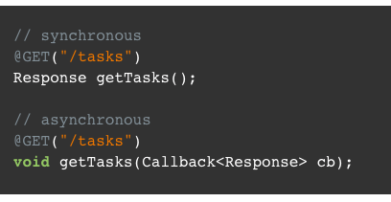
Resumindo

Slide 47
Exercitando
Api de pacotes de viagem
Vamos construir o mesmo exemplos da aula passada utilizando o Retrofit

Slide 48
Dependências para Exercício
compile 'com.google.code.gson:gson:2.3.1'
compile 'com.squareup.okhttp:okhttp:2.2.0'
compile 'com.squareup.retrofit:retrofit:1.9.0'
compile 'com.squareup.picasso:picasso:2.5.2'
compile 'com.squareup.okhttp:okhttp-urlconnection:2.2.0'

Slide 49
Exercitando 2
Api de pacotes de viagem
Busca ofertas de acordo com um termo
http://infnet.aws.af.cm/ofertas_busca.php?q=minas%20gerais&numprods=10
Traz os pacotes com o objeto completo
http://infnet.aws.af.cm/ofertas_full.php

Slide 50
Não vamos esquecer o Manifest
<uses-permission
android:name="android.permission.INTERNET"/>
<uses-permission
android:name="android.permission.ACCESS_NETWORK_STATE" />
<uses-permission
android:name="android.permission.READ_EXTERNAL_STORAGE" />
<uses-permission
android:name="android.permission.WRITE_EXTERNAL_STORAGE" />

Slide 51

Geradores de Modelos para GSON
Dica importante:
Não precisamos perder tempo criando os modelos a partir dos objetos JSON, existem alguns sites que realizam esse trabalho
http://www.jsonschema2pojo.org/
http://jsontojava.appspot.com/ <!— Muito bom —>
Para usuário de Mac existe um App:
JSON Accelerator

Slide 52
Classe de Interface
public interface PacoteService {
//ofertas_busca.php?q=manaus&numprods=10
@GET("/ofertas_busca.php")
public List<Pacote> getPacotes(
@Query("q") String q,
@Query("numprods") int qtdPacotes);
}

Slide 53
Classe de Interface
public interface PacoteService {
//ofertas_busca.php?q=manaus&numprods=10
@GET("/ofertas_busca.php")
public List<Pacote> getPacotes(
@Query("q") String q,
@Query("numprods") int qtdPacotes);
//ofertas_busca.php?q=manaus&numprods=10
@GET("/ofertas_busca.php")
public void getPacotes(
@Query("q") String q,
@Query("numprods") int qtdPacotes,
Callback<List<Pacote>> callback);
}

Slide 54
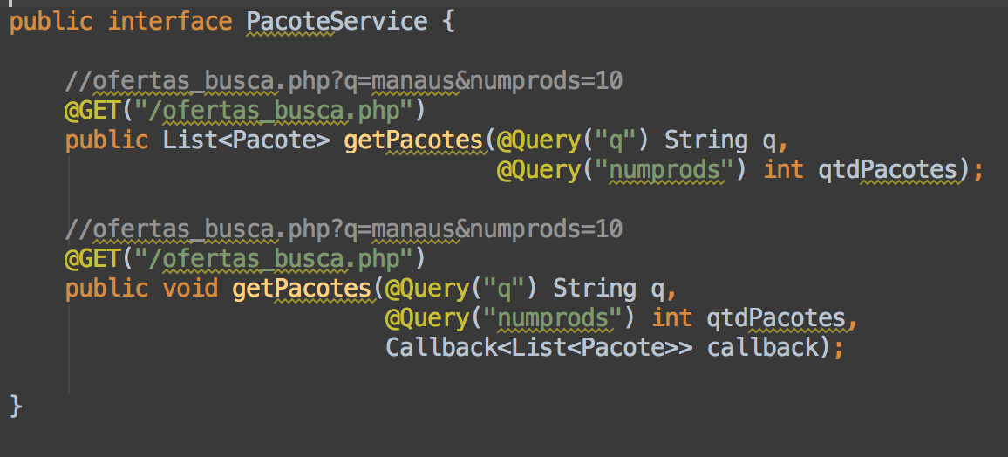
Classe de Interface

Slide 55
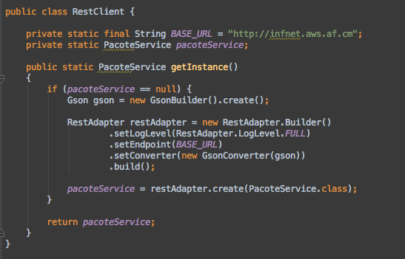
Classe Rest

Slide 56
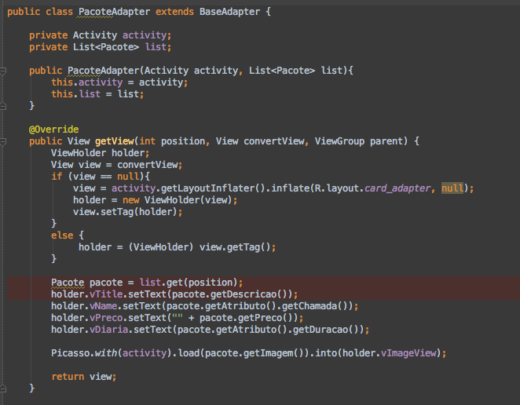
Adapter

Slide 57
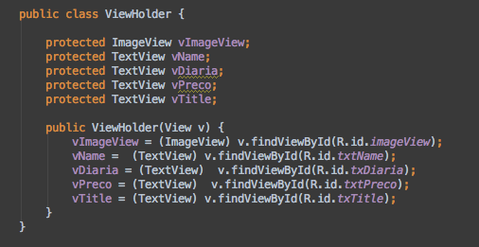
Nossa classe ViewHolder para o Adapter

Slide 58
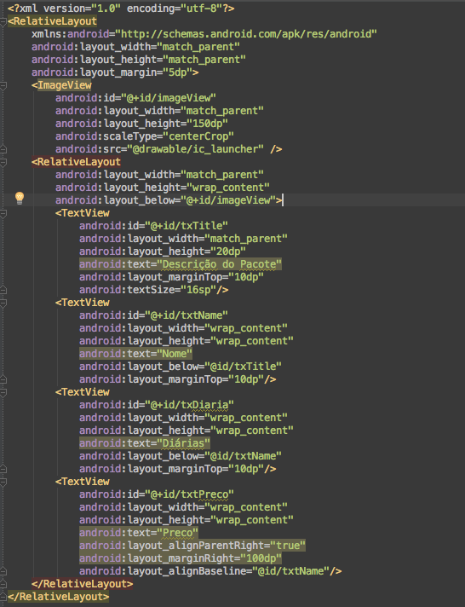
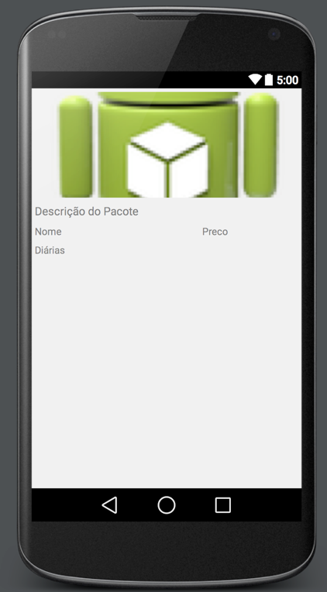

Slide 59
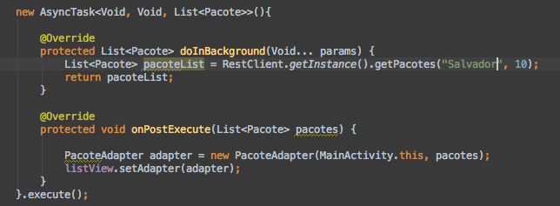
Utilização de forma Síncrona

Slide 60
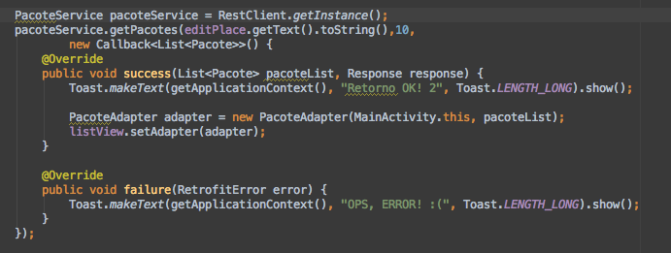
Utilização de forma Assíncrona

Slide 61
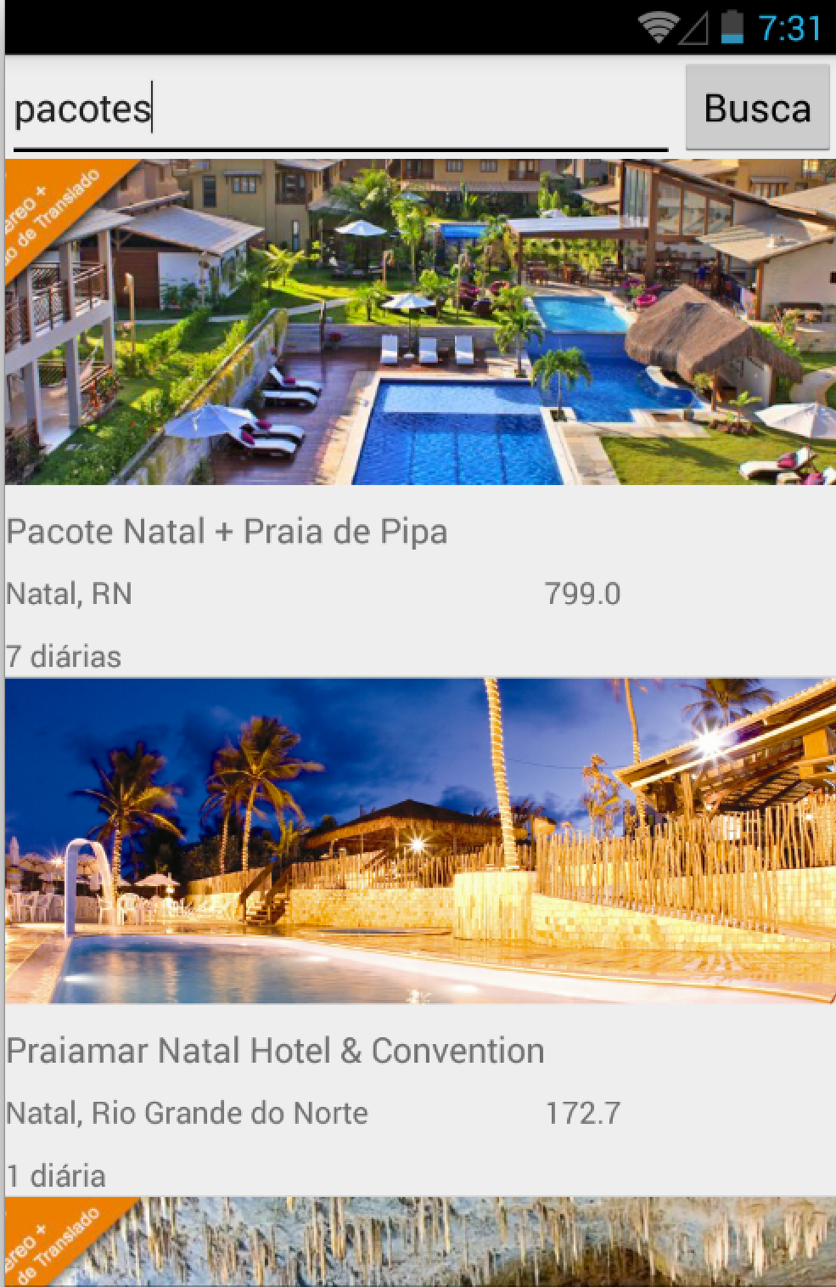
Resultado Final

Slide 62
Exercício para Casa
Construir um App parecido utilizando a URL
http://infnet.aws.af.cm/ofertas_full.php
Ela traz os pacotes de modo completo

Slide 63
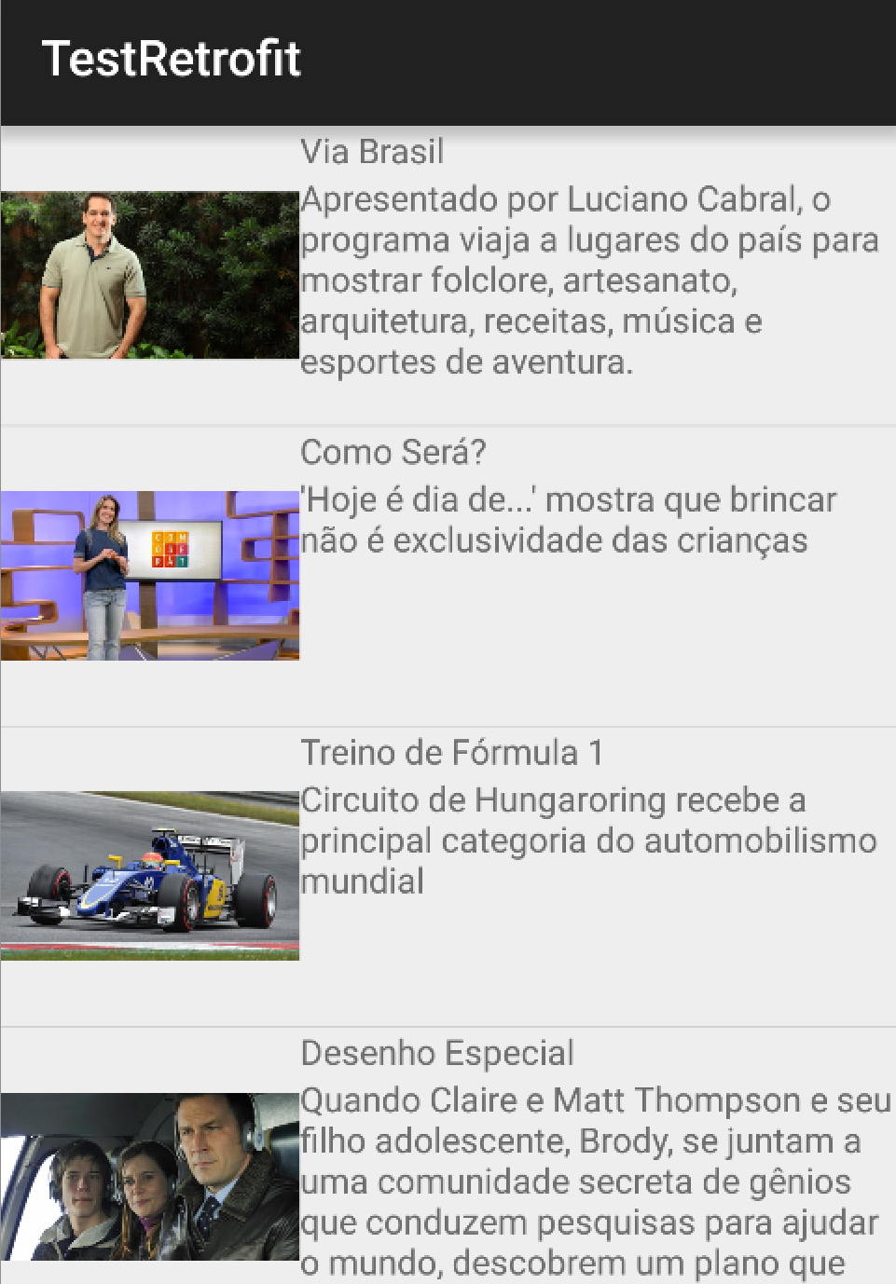
Exercício Grade de Programação da Globo
Vamos consumir a API JSON da grade de programação da Globo

Slide 64
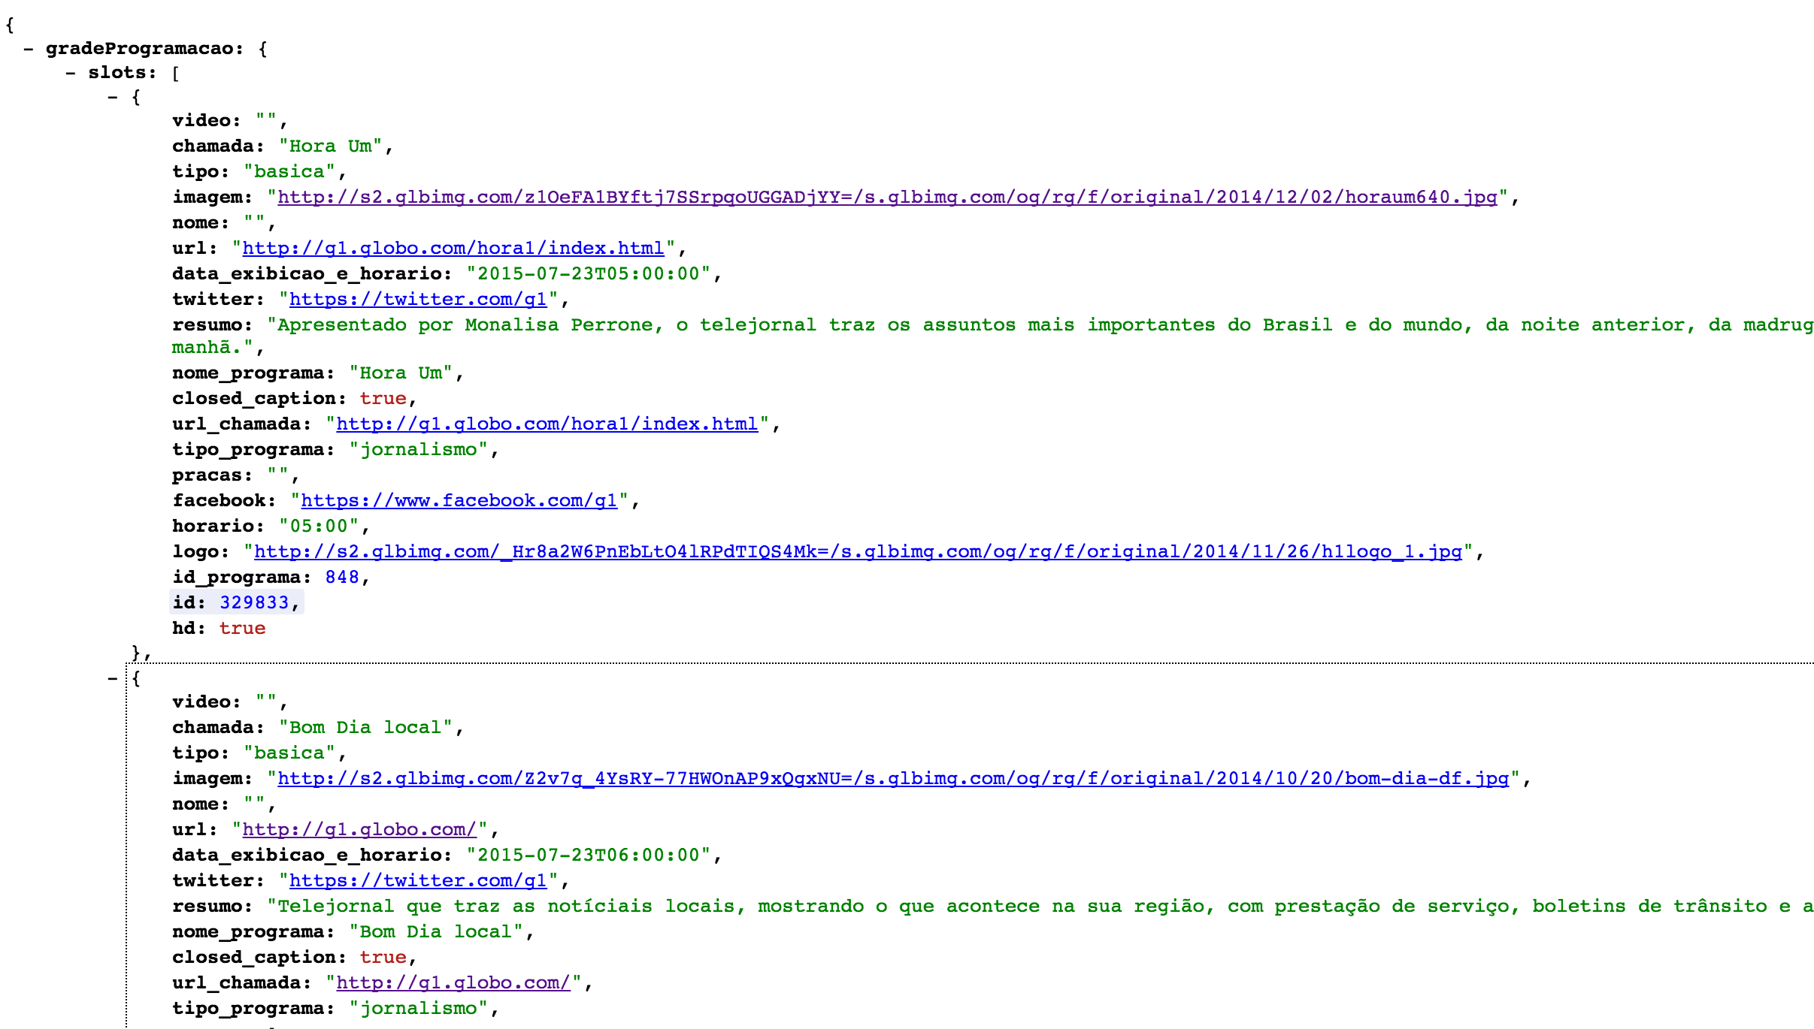
http://redeglobo.globo.com/programacao/grade/2015-07-23/grade.json

Slide 65
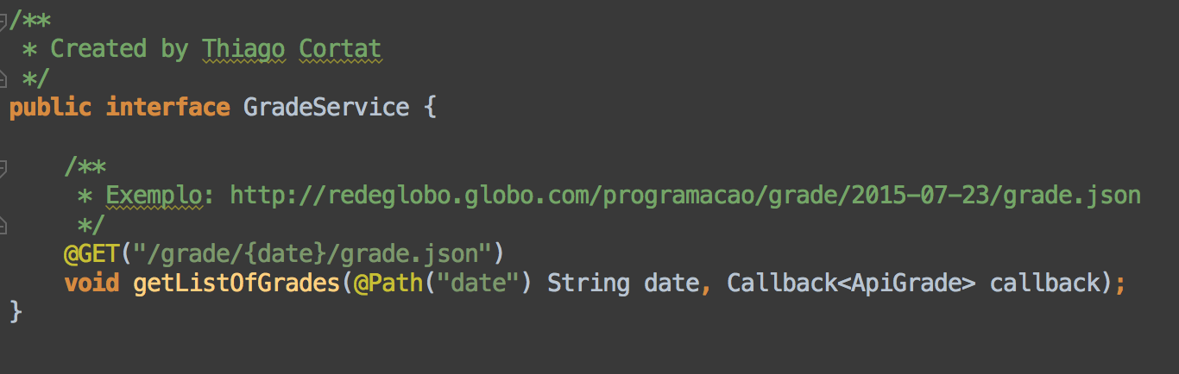
Classe de Interface

Slide 66
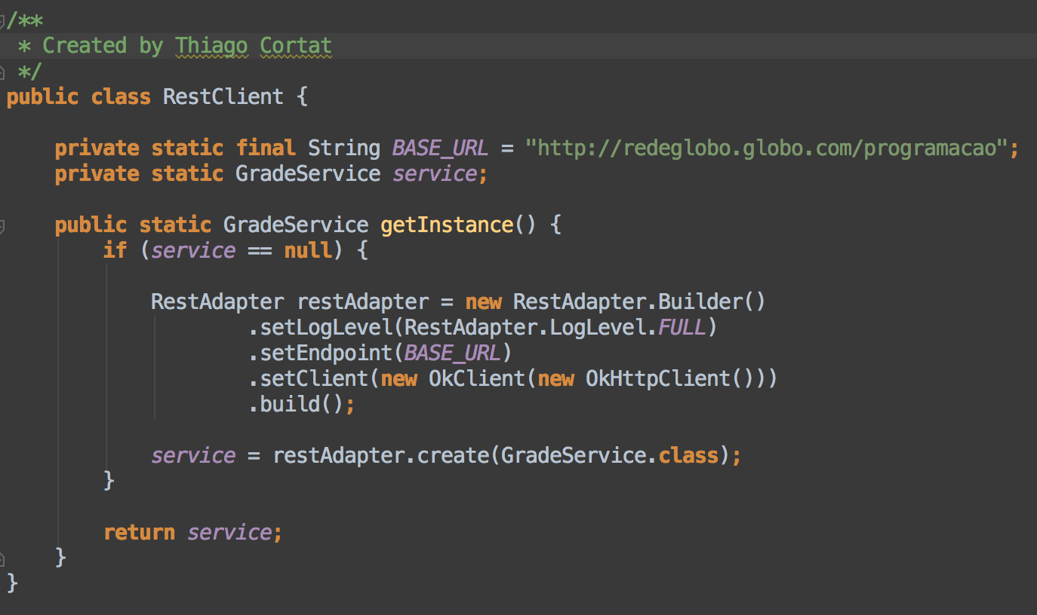
Classe Rest

Slide 67
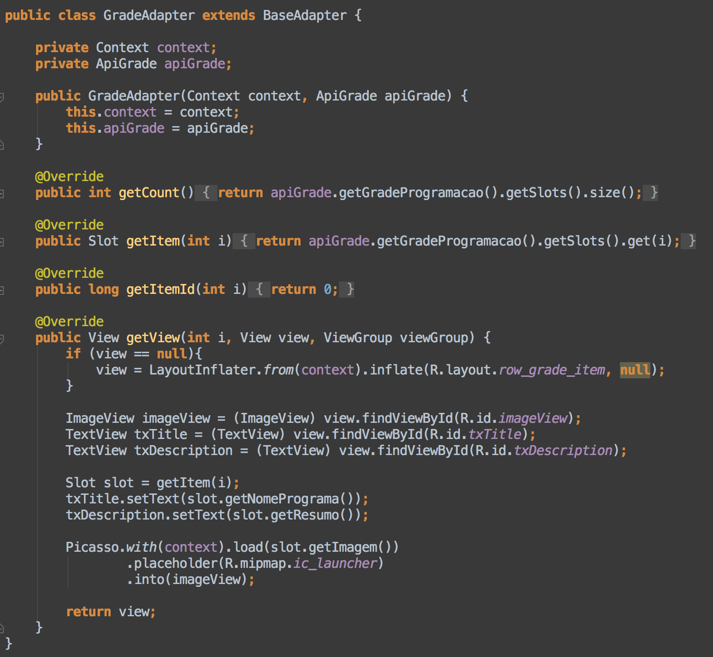
Adapter

Slide 68
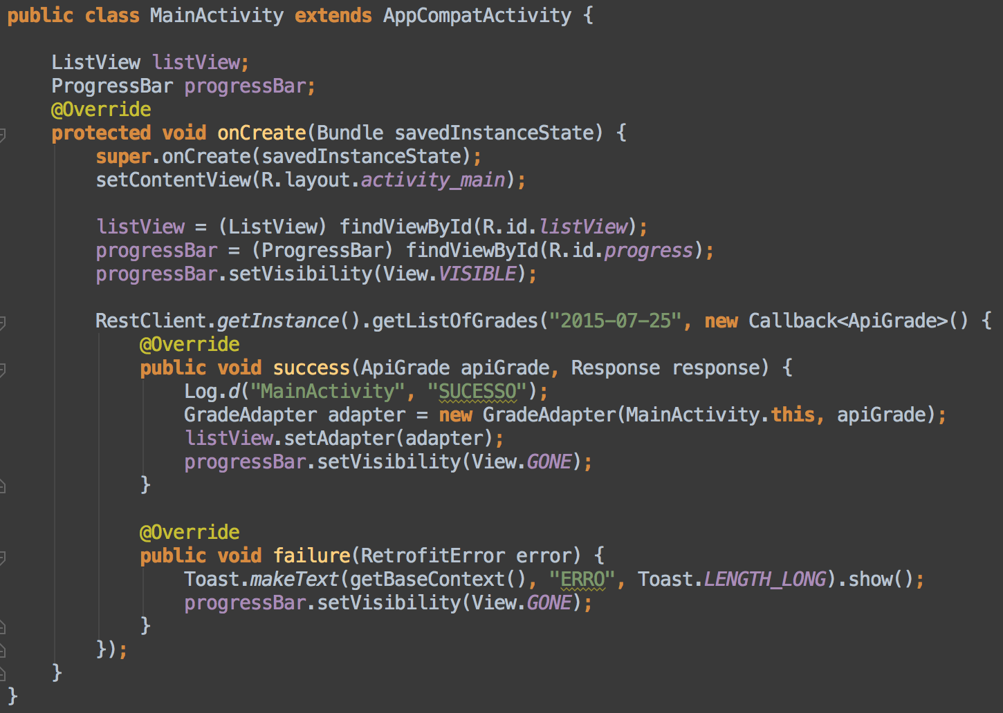
MainActivity

